Slide 1
开州区中医院
战略发展规划框架
2020年11月
艾力彼，第三只眼睛看管理 Ailibi, the third party perspective

Slide 2
战略规划要素
战略分析 宏观和微观形势分析
使命愿景 为何存在，未来如何
战略定位 对策和策略
战略目标 组织目标
行动方案 如何做

Slide 3
战略分析
开州区中医院战略规划之

Slide 4
SWOT分析
SWOT分析，即态势分析，是将医院内外部条件进行综合概括，进而分析组织的优势与劣势和面临的机会与威胁
根据SOWT分析结果， 帮助医院将资源和行动 聚集在自己的强项上， 从而制定医院战略方向
S
W
TRENGTHS
EAKNESSES
O
T
PPORTUNITIES
HREATS

Slide 5
SWOT分析
 | 优势（S） | 劣势（W）
人才 | 出现了一些有潜力的学科带头人，和诊疗水平较高的业务骨干 | 缺少在重庆有影响的专家、名医、学科带头人；科研薄弱，人才梯队尚未形成，人手不够
财务 | 近3年来收支管理成本控制较严；在中医发展大环境下，区政府表示大力支持 | 随着医改深化，医院收支结构逐步改变，硬件改造，搬迁新院区，会给医院财务构成压力
物质 资源 | 区内人口较多，现有院区交通便利 | 现有院区用地紧张，空间受限，设施陈旧，不能满足临床需求；新院区较远，人口密度低
技术 | 个别科室目前已经有一定的知名度 | 中医特色不明显，重点学科影响力不够，各专科实际收治病人时界限含糊
服务 | 护理服务得到患者的基本认可 | 窗口排队，导诊不足，后勤对临床的支持不够
管理 | 主要领导视野前瞻，管理团队执行力较好 | 绩效管理满意度低，物资申请及领用等管理流程需改进，信息系统对于管理的支持须增强
运营 | 医院运营稳定，医保控制较好 | 须研究医保支付改革对运营的影响，早作准备
市场 | 部分科室在区内逐步形成忠实患者群 | 仅少数科室形成了一定的知名度，多局限于区内；其他学科口碑和群众号召力有待培育

Slide 6
SWOT分析
 | 机会（O） | 威胁（T）
政策因素 | 国家高度重视传承发展中医药事业，中医药立法，重庆市委、市人民政府出台《关于促进中医药传承创新发展的实施意见》，开州区政府给予人财地支持 | 药品零加成、严控高值耗材、医保按病种分值付费改革试点等新形势带来挑战
经济形势 | 区域经济发展提高了患者医疗消费支出，政府对医疗卫生事业投入持续增加 | 疫情影响国内和国际宏观经济，另一方面，医保基金增长仍会慢于GDP增长，而全社会医疗费用增长快于GDP增长
市场趋势 | 170万人口，年轻人外出打工较多，常驻居民日趋老龄化，人群医疗康养需求增加，疫情重燃群众对中医药的需求 | 患者的双腿是选票，人民医院紧密型医共体做得好乡镇患者上转，民营医院采用各种手法竞争，互联网医院兴起形成品牌马太效应
行业竞争 | 在开州区是最大的两家医疗机构之一，医疗质量和服务能力强于区内民营医院 | 到三峡中心医院车程30分钟，而到本院新院区的车程为20分钟，另外面临区人民医院强大的压制力，社会办医民营医院的不规范竞争

Slide 7
使命和愿景
开州区中医院战略规划之

Slide 8
什么是使命和愿景
医院存在和发展的意义
医院长远发展的蓝图
能够吸引人、鼓舞人

Slide 9
使命和愿景
CONTENTS
战略分析
专科领航、中西并重，医术精湛、医德高尚，政府放心、患者信赖、员工满意的现代化中医医院和区域中医医疗中心
战略定位
- 医院愿景
- 战略定位
战略目标
战略实施
注：中心获得批准后去掉“中医医院和”5个字
Notes:
医术精湛，服务入微，医风淳正，环境优美

Slide 10
战略定位
开州区中医院战略规划之

Slide 11
战略定位要求
注重战略的连续性
成功和成熟的医院战略是全局性的、连贯的，多数战略实施要跨越5年、10年、15年甚至更长时间
打造独特的核心价值
基于根植开州、辐射周边、两院一体、中西并重、专科领航、综合配套的特点，突出各自优势，善用中医学的广深通和现代医学的精尖细
强调有所为有所不为
以人民健康为中心，集中有限资源，补区域短板，以重点专科领航，姐妹学科配套，以点带面，点面融通，中西合璧，形成独特的学科梯队

Slide 12
十四·五战略定位要点
强本建新 抓住战机、做强做大（十四·五全期）
做强特色专科，吸引患者 确定2-3个领军将帅，组建学科融合纵队，奠定行业地位，赢得群众口碑
对标准补短板，留住患者 分阶段对标准争创三甲，借力国考，善用医保，提升诊疗服务
建设新院区，导流患者 门诊以老院区为主，慢病康养以新院区为主
综合配套，顺利过渡：上通院校，下沉乡镇，谋划学科布局，储备重点人才，培养业务和管理骨干，改进信息系统，加强预算管理，完善管理流程

Slide 13
未来中长期战略建议
连横合纵、构建网络、健康惠民（十五·五前期~十六·五前期~）
新院区以老院区为根，全院以社区以及乡镇为根，扎根开源，为更多的人民健康服务
软硬兼施，健康惠民，形成院内两区之间、全院与紧密医共体成员之间的常态化患者流向
运用新平台新科技新媒体，传播医院技术服务能力，塑造区域内人民群众新的就医习惯
充分发挥中医优势，紧跟现代医学前沿，逐步构建医防康养全面发展的新型服务网络
全速发展、建成高水平的区域医疗中心 （2035远景展望）
学科集群化发展，医文教研防全面开花，管理现代化精细化，医院文化逐步成熟
与人民医院并驾齐驱，向三峡中心医院看齐，开展国内国际合作，塑造独特优秀的品牌

Slide 14
本项目聚焦十四五
强本
立新
本项目涵盖（十四·五）
连横
合纵
展望，简述
全速
发展
仅作展望

Slide 15
战略目标
开州区中医院战略规划之

Slide 16
什么是战略目标
战略目标 是对医院战略经营活动预期取得的主要成果的期望值
医院愿景的展开和具体化
功能定位、社会使命的界定
在既定领域采取战略行动 所要达到的预期效果

Slide 17
总体战略目标三阶段
用10~15年时间，将本院从区内二级中医院，建设成专科优势突出，综合实力较强，形成立体互联诊疗网络，札根开州、辐射周边，满足人民健康需要的三级甲等现代化中医医院和区域医疗中心
全速发展 （2031-2035）
连横合纵 （2025-2030年）
强本立新 （2021-2025年）
总体战略目标“三个阶段”

Slide 18
十四五阶段战略目标分解
强本立新之 强本
中西合璧，培养领军人物，确立名医名科名誉，形成领航龙头
提质升三，疏通学科关联，形成强势集群雏形，奠定行业地位
虚虚实实，壮大先行团队，凝聚资源构造梯队，储备新院骨干
强本立新之 立新
瞄准区域中心，拥抱领先科技，利用后发优势，建设现代化新院区
借助政府支持，优化外部环境，完善交通后勤，医药康养一体互动
横连两区各科，下通社区乡镇，落实立体转诊，满足人民健康需要
铸造特色品牌，形成错位优势，留住本地患者，填补周边专科短板
远景前瞻
现代化三级甲等中医医院，医药教研防全面快速发展，成为区域中医医疗中心
跃居重庆各区县中医院前列，形成在重庆市具有影响力的专科，涌现一代名医

Slide 19
十四五战略目标：人才、学科、运营、品牌
以2-3个一线领航专科为龙头，根据关联逻辑，培育6-8个二线优势学科，构造三线生态布局，中西并进，点面互济，自然形成学科融合序列
培育独树一帜有号召力的名医名家，形成合力的人才梯队，引进优秀人才，扶植专科带头人、打造一流团队
人才（先锋）
学科（航标）
强本立新
品牌（磁场）
运营（保障）
打造专科品牌和名医名家品牌，塑造医防康养全面发展的现代化新型中医智慧医院品牌形象
优化收支结构，强化全成本核算，有效控制成本，提高资源效率，构建运营管理信息平台，管理扁平化、直观化、实时化，全面提升管理效率

Slide 20
管理贯穿战略实施全过程
管理——贯穿战略实施的始终
管理
计划
（Plan）
执行
(Do)
检查验证
(Check)
改进处理
(Action)
PDCA法
制定
目标
实现
目标
人才
学科
品牌
文化
运营
……

Slide 21
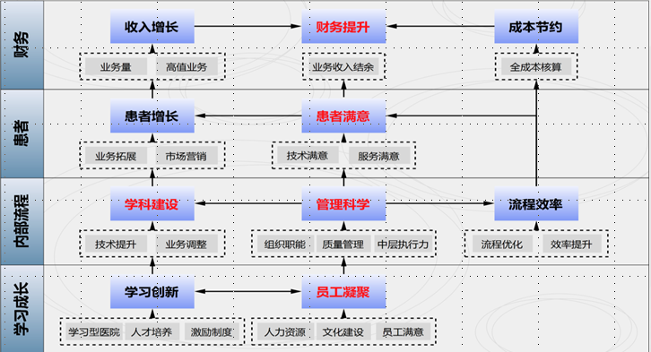
战略地图：评估维度BSC

Slide 22
战略实施
开州区中医院战略规划之

Slide 23
战略实施
战略实施是一个自上而下的动态管理过程
战略目标在医院决策层达成一致后，再向中下层传达，并在各项工作中得以分解、落实
制订有针对性的实施计划
明确部门职能分工
实施过程制度化管理
制订科学有效的绩效管理办法
启动实施
分段实施
控制评估

Slide 24
组织匹配
要对战略目标进行方案实施，必须对现有医院管理组织结构进行完善及匹配
战略管理办公室（Office of Strategy Management, OSM）
监督所有与战略相关的活动
协调医院的战略制定与战略 实施，避免产生脱节
专业委员会
作为决策和执行的参谋机构
战略管理
办公室
专业委员会
职能部门 1
……
职能部门 N
临床科室 1
… …
临床科室 M

Slide 25
步骤和计划
战略管理办公室（ Office of Strategy Management， OSM）
领导班子、中层干部代表……
关键目标：内部沟通战略目标，达成共识，向全院职工传达战略
制定计划：组织工作组执行计划，细分到科主任执行计划
计划实施：组织计划实施过程的监督、测量与评价
阶段评估：组织相关部门做出阶段性评估
持续改进：对执行过程存在问题提出改进并修正战略

Slide 26
实施启动
战略实施的启动时机和切入点
战略实施必须选择恰当的启动时机，以某项举措作为切入点
院庆、职代会、重大工程等，均可作为战略实施启动的切入点
战略实施的意识保障
战略实施是一种变革，是对经营管理和工作模式的一种修正
在战略实施方案启动前，需要对员工的认识做出引导，包括：
对医院发展现状的清醒认识
优势、劣势、机遇、挑战
医院核心价值观的统一
以人民健康为中心，中西互济、两院一体、全员协力

Slide 27
行动方案
系列一
领军人才计划
系列二
龙头学科遴选
系列三
精细运营提升
后续项目
特色品牌打造

Slide 28
战略实施的评估与控制
战略方案实施效果的好坏，取决于实施过程中的监控
阶段性评估【OSM、科室管理者、科教部等】
评估时间：每季度一次小结，每年一次总结
评估方式：成果报告，科室述职，专家评审，科室互评等形式
战略实施进度控制（范例）
战略计划 | 序号 | 实施内容（或要点） | 年份
 |  |  | 2021 | 2022 | 2023 | 2024 | 2025 | 2026 | ……
人 才 计 划 | 1 | xxxxxx
 | 2 | xxxxxx
 | 3 | ……
 | 4 | ……
 | …… | ……

Slide 29
附：领军人才和领航学科遴选
开州区中医院战略规划之

Slide 30
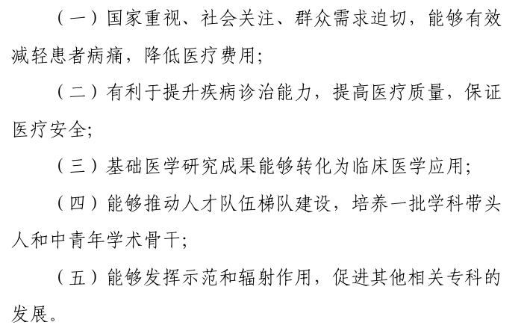
附：领航学科相关思路参考
参考国家临床重点专科项目要求
有效、降费、能力质量安全、成果转化应用、人才、示范、促进

Slide 31
附：领航学科相关思路参考
升级建新特殊关键期（至2035），继往开来的历史使命
领航专科特殊要求
病源广阔 群众需求广泛且迫切，本区其他医院尚未有效解决
吸引力大 大量吸引新患者来院，可从信息系统数据分析确认
带动性强 存在比较明确的相关学科，为姐妹科室带来患者流
安全适宜 学科开展所需软硬件条件目前可以满足，安全性好
符合政策 符合国家和区域卫生政策规划导向，政府支持和扶植
领航学科的产生办法
自荐与评审相结合
中西医各选定一到两个专科

Slide 32
附：领航学科相关思路参考
思想工作
领航学科更多是一种责任，需要冲锋陷阵
一旦确定，全院同心同德，全员各显其能
配套措施
打响名医、名科品牌，采用互联网新媒体大力宣传推广
拉动相关科室，打造中医院形象，增强和维护群众口碑
姐妹科室思路
以人民健康为中心，融通中西，自荐组合，形成序列
以点带面，以质出量，再产生新的明星科室，良性循环

Slide 33
附：现场讨论结果
艾力彼小组与医院领导讨论结果
领军人才和领航专科：
程建华 妇科
贺友建 普外科 乳腺和腔镜为先导
朱毅 针推康复科
建议尽快考察学习浮针技术，建立疼痛工作站或疼痛快速治疗中心，可以短期内争取大量患者

Slide 34
附：专科战略第二梯队建议
对照条件，欢迎自荐，注重与第一梯队的关联互动，形成合力
可在一个月左右时间内完成初选
以下候选仅供参考，请据实增减
骨伤科、儿科、治未病门诊、妇产科门诊、血透室、老年病区、ICU、内科二病区、妇产科病区、肺病科病区

Slide 35
Thank You
广州艾力彼管理顾问有限公司

Slide 36
附：使命和愿景最初表述
两院一体、中西并重，专科领航、连横合纵，精微淳美、医养融通，患者放心、员工满意的三级甲等现代化中医医院和区域医疗中心
Notes:
医术精湛，服务入微，医风淳正，环境优美

